Slide 1
Нижегородский институт развития образования
Муниципальное образовательное учреждение
«Средняя общеобразовательная школа №126 с углублённым изучением английского языка»
ЗАЩИТА ПОРТФОЛИО
УЧИТЕЛЯ ИСТОРИИ И ОБЩЕСТВОЗНАНИЯ
КОНДРАТЬЕВОЙ ИРИНЫ ВАЛЕРЬЕВНЫ
Нижний Новгород
2010

Slide 2
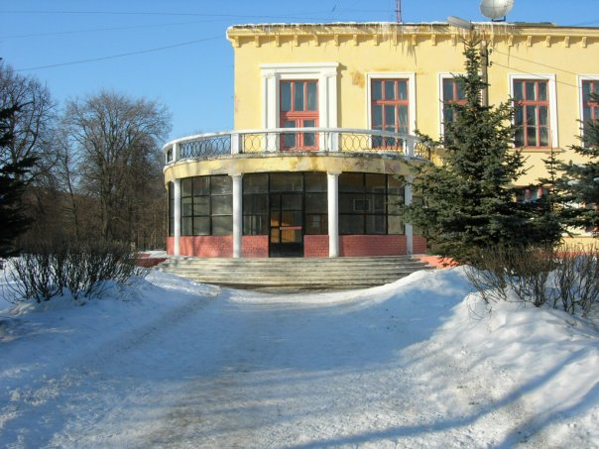
Место работы – МОУ «Средняя общеобразовательная школа №126 с углублённым изучением английского языка»
Школа построена в 1935 году, 75- лет исполняется 11 мая 2010 года, школа с большими традициями, которые стремится поддерживать
По итогам ЕГЭ 2009 года заняла 1 место среди школ Нижнего Новгорода

Slide 3
II раздел: результаты профессиональной педагогической деятельности
Успешность деятельности
Динамика качества знаний и успеваемости по истории и обществознанию за 2006-2009 гг. (см. таблицы) –не ниже 80%
результаты государственной итоговой аттестации по обществознанию и истории за 2006-2009 гг. - 94,1% и 89.8% качества соответственно (см. таблицы)
Результаты ЕГЭ по обществознанию и истории – 64 и 60 баллов соответственно (диаграммы)
Выбор выпускников-медалистов 74% - профильный выбор (см. таблицы)
Участие в предметных олимпиадах и НОУ за 2006-2010 годы - районный уровень (см. таблицы и списки)
Участие в конкурсах, выставках творческих работ за 2006-2010 годы (см. списки, таблицы , грамоты и дипломы)

Slide 4
III раздел: научно-методическая деятельность. Основная идея
Компетентностный аспект деятельности педагога в условиях современного исторического и обществоведческого образования
Использование ИКТ на уроках истории и обществознания
Реализация активных методов обучения на уроках истории и обществознания
Новые формы и подходы подготовки к ЕГЭ
Развитие ценностно-мотивационной сферы личности учащихся

Slide 5
Использование ИКТ на уроках истории и обществознания
Основная идея: ИКТ не являются целью, ИКТ – это средство достижения результатов
Техническая база: компьютер, проектор, настенный экран, мультимедийное устройство «3 в 1» (в кабинете с сентября 2009 года)
Основные направления деятельности:
1. освоение техники
2. наработка и накапливание материала, самообразование
3. обмен опытом в рамках ШМО
4. привлечение учащихся

Slide 6
Формы работы с ИКТ в разных классах
7 классы
11 классы
Краеведение
«Моя малая Родина»
Тема внеклассной работы – «Улица, на которой я живу»
Формы отчётной работы:
Компьютерный фоторепортаж со своей улицы
Презентация
История России и всеобщая история
Темы, связанные с культурой различных эпох
Формы работы:
Замкнутая самостоятельная работа на время на узнавание
Отчёты по персоналиям (презентации, буклеты)
Internet как рабочий инструмент
Формы работы:
Работа с поисковыми системами Яндекс, Google
Информационные ресурсы (электронные библиотеки, справочные ресурсы, образовательные порталы)
Социальные сети ( «В контакте» как помощник в учебном процессе)
Формы работы:
Работа через общую группу (для класса, для параллели)
Индивидуальные консультации через сеть

Slide 7
Значение активных методов обучения
1. привлекают внимание и интерес к предмету, активизируют учащихся
2. помогают осваивать новые виды деятельности (творчество, «мы как взрослые»)
3. формируют организаторские навыки
4. стимулируют процесс самостоятельной «добычи знаний»
5. ориентируют на успех (хорошая работа в команде – залог собственного успеха)
6. способствуют формированию конкурентоспособной личности
7. помогают установить дружеские, а иногда и доверительные отношения с учащимися
8. повышают авторитет учителя

Slide 8
Реализация активных методов обучения на уроках истории и обществознания
Проектная деятельность
6 класс – Форма зачётной работы – проект «Собственное дело»
В портфолио представлены 3 работы – две индивидуальные: Ловчиков Никита «Бизнес-план горнолыжной горы» и Кошелев Антон 6Б класс «Архитектурная мастерская», одна коллективная работа – агентство «Сваха» 6В класс
Игровая деятельность
10-11 класс - общая игра на параллель по темам «Моя школа», «Образование в России» (используется теория избирательного процесса и т. д.)
5-6 класс – игровые моменты на уроках
Кто составит самый большой кроссворд? Кто придумает самую сложную и интересную викторину? Мы сегодня поедем в древний Вавилон на экскурсию, а экскурсоводами будут… Каждый из вас сегодня актёр. Мы с вами будем играть в театре в средневековом Париже. Кто первый найдёт ответ на мой вопрос в тексте, кто самый быстрый?
Интерактивные методы
Вариант интерактивного зачёта по картам в 11 классе по любой войне
Цели работы:
1. Повторить пройденный материал и закрепить его
2. Совершенствовать навыки работы с картами у учащихся
Этапы работы:
1. Общее повторение (учитель)
2. Самостоятельная подготовка учащихся
3. Шанс для самых сильных учащихся (ответы по картам --- получение оценки «отлично» --- переход в ранг экспертов)
4. Консультативная деятельность эксперта (класс делится на группы из тех учащихся, кто ещё не сдал зачёт, каждый эксперт получает группу для работы 5-10 человек и несёт ответственность за её подготовку)
5. Сдача зачёта основной массой учащихся (во время сдачи учитель переходит от группы к группе, контролируя общий процесс)
6. Отчёты экспертов по своим группам
7. Общая рефлексия и выставление окончательных оценок

Slide 9
Новые формы и подходы подготовки к ЕГЭ: мотивация
успешная подготовка к ЕГЭ
Мотивированность учителя и учеников
Мотивация – залог успешной подготовки к экзамену и успешной сдачи ЕГЭ
Мотивация учителя: формирование собственного положительного отношения к ЕГЭ
успех учеников – показатель успешной работы учителя
Мотивация ученика:
психологический настрой на экзамен, создание ситуации успеха – «я могу»
успех на экзамене – начало моей карьеры, моё профессиональное будущее

Slide 10
Подходы к ЕГЭ
Комплексный подход к ЕГЭ
Дифференцированный подход к ученикам
Комплексный подход включает в себя следующее:
1. организационная сторона (алгоритмы действий и взаимодействий)
включает в себя тесное взаимодействие учителя-предметника, классного руководителя, администрации учебного заведения, учащихся и родителей. Самое главное – своевременное, полное, доступное изложение всей информации и документального сопровождения ЕГЭ, выявление неясных, спорных вопросов. Всё это необходимо для предотвращения конфликтных ситуаций.
2. теоретическая сторона (материал по предмету) освоение теоретического материала включает в себя лекционный материал на уроках, самостоятельная отработка отдельных блоков теоретической информации с последующей проверкой, работа с теоретическим стендом, «добыча информации» по группам с дальнейшим обменом, консультации по теории. Приветствуется материал курсов и то, что дают репетиторы.
3. практическая сторона (отработка материалов ЕГЭ, как по частям, так и в целом)
Практическую работу можно разделить на несколько направлений
1. введение алгоритмов выполнения различных заданий
2. бланки, правила их заполнения
3. отработка заданий : части А (самостоятельно, вслух все вместе, комментированные тесты, работа на время и т. д.), отработка заданий части В (аналогично), отработка заданий части С (по группам и видам заданий), комбинированные работы, репетиционные работы, тематические работы, контроль, проверка и самопроверка
Дифференцированный подход к учащимся включает в себя следующее:
1. общая оценка уровня учащихся всей параллели, класса (из тех, кто собирается сдавать экзамен по обществознанию или истории)
2. вычленение группы самых сильных учащихся (мотивированы и самостоятельны) – консультации
3. вычленение группы самых слабых учащихся – уроки, дополнительные занятия, репетитор или курсы, постоянный контроль
4. определение общей группы – уроки и курсовая подготовка

Slide 11
IV раздел: внеурочная деятельность. Классное руководство – общие принципы работы
школа- наш общий дом
классный руководитель
учащиеся класса
другие учителя
родители класса
администрация школы
успешность класса складывается из нескольких показателей:
Успехи в учёбе (я всё смогу и я хочу научиться новому)
Участие в жизни всей школы и родного класса (я всем нужен)
Доброжелательный микроклимат внутри класса (относись к другим так, как ты хочешь, чтобы относились к тебе)
Коллективизм, но без подавления индивидуальности (мы – команда: один за всех и все за одного, и каждый из нас - личность)
Тесное сотрудничество с родителями (родители – самые лучшие люди на свете, им не должно быть за нас стыдно)
Классный руководитель – это друг и помощник
Школа, в которой учишься, – самая лучшая (школа – наш общий дом)

Slide 12
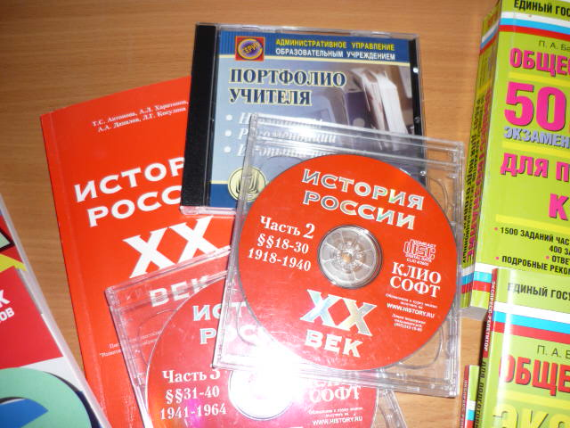
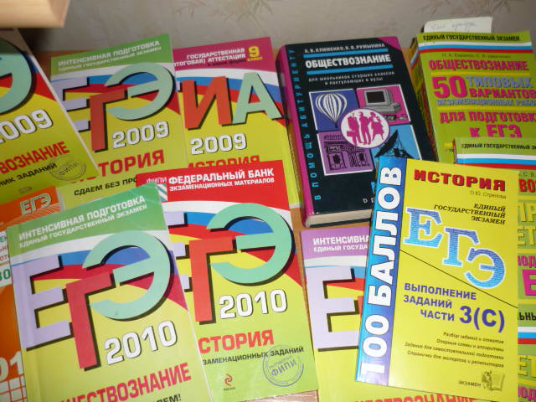
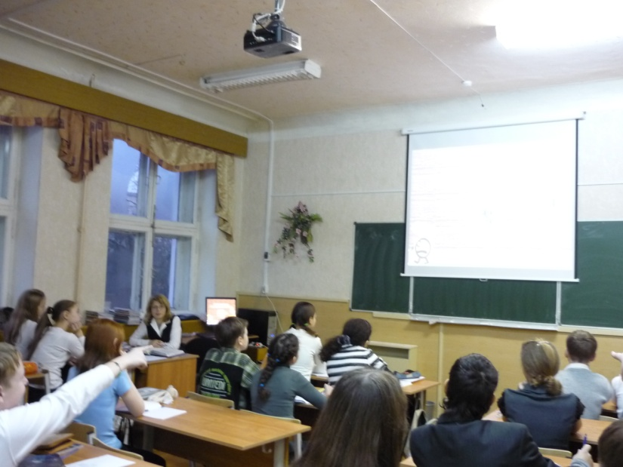
V раздел: учебно-материальная база. Кабинет истории
В разделе «Учебно-материальная база» представлены: сведения о кабинете истории (оборудование), комплекты карт, тематические подборы таблиц, раздаточный материал, разработанные измерители качества обученности учащихся, медиаресурсы, литература по предмету
В 2009 году в кабинет поступило новое компьютерное оборудование (проектор, компьютер, мультимедийное устройство). В сентябре был произведён монтаж оборудования, и ШМО историков сейчас активно осваивает его и включает в свою работу.
Видение перспективы:
1. Создание на базе кабинета истории консультативного центра по использованию ИКТ
2. Создание рабочего материала в виде различных презентаций, тестов, срезов и других работ, которые можно использовать на уроках истории, обществознания, права, краеведения, как вспомогательный материал на классных часах
3. Привлечение учащихся различных возрастов для создания рабочего материала

